Slide 1
Cours 1
Prendre en main le graphisme avec XAML

Slide 2
Les contrôles graphiques
Conteneurs (peuvent contenir plusieurs contrôles) :
Grid
StackPanel
Canvas
…
Listes (définis par une liste de contrôles) :
ListBox
ListView
GridView
…
Autres (peuvent contenir un seul contrôle) :
TextBlock
TextBox
Button
…

Slide 3



Rendu d’un contrôle
Il est possible de modifier le rendu d’un contrôle en y ajoutant un contenu spécifique :
<Button Grid.Column="1"
Width="138"
Height="75"
Content="Bouton !"
FontSize="25">
</Button>
<Button Grid.Column="2" Width="138" Height="75">
<ContentControl>
<CheckBox RenderTransformOrigin="0.465,0.5">
<CheckBox.RenderTransform>
<ScaleTransform ScaleX="6"
ScaleY="3" />
</CheckBox.RenderTransform>
</CheckBox>
</ContentControl>
</Button>

Slide 4
Les ressources
Une ressource est un objet qui peut être réutilisé dans différents endroits d’une application, par exemple des pinceaux ou des styles. Il est possible de créer et d’utiliser des ressources soit en XAML, soit par du code, ou même en alternant indifféremment entre code et XAML.
Il est possible de définir des ressources :
Sur une page :
<Page.Resources></Page.Resources>
Sur une application (App.xaml) :
<Application.Resources></Application.Resources>
Dans un dictionnaire (et donc une assembly à part) :
<ResourceDictionary></ResourceDictionary>
Exemple de ressource :
<SolidColorBrush x:Key="MyBrush" Color="Gold"/>
Utilisation d’une ressource :
Style="{StaticResource PurpleStyle}"

Slide 5
Les ressources
Types de ressources :
Statiques : définition d’une clé en recherchant la valeur de cette clé dans tous les dictionnaires de ressources disponibles. Cela se produit pendant le chargement, qui est le moment où le processus de chargement doit affecter la valeur de propriété qui prend la référence de la ressource statique.
Dynamiques : définition d’une clé en créant une expression, et cette expression reste sans évaluation jusqu'à l'exécution de l'application, moment où l'expression est évaluée et fournit une valeur. Ces ressources sont utiles pour créer des thèmes, mais sont plus gourmandes en termes de ressources système.

Slide 6
Les styles
Chaque contrôle est représenté selon des propriétés (graphiques) ; il peuvent donc être stylisés.
Même principe que les CSS.
<TextBlock Text="Test de contenu" Margin="12" VerticalAlignment="Center" Foreground="White" FontSize="40">
</TextBlock>
<TextBlock Text="Test de contenu">
<TextBlock.Style>
<Style TargetType="TextBlock">
<Setter Property="Margin" Value="12"></Setter>
<Setter Property="VerticalAlignment" Value="Center"></Setter>
<Setter Property="Foreground" Value="White"></Setter>
<Setter Property="FontSize" Value="40"></Setter>
</Style>
</TextBlock.Style>
</TextBlock>

Slide 7
Utilisation de styles
Comme en CSS, les styles peuvent être déclarés une seule et unique fois en ressources, selon la portée voulue.
<Page.Resources>
<SolidColorBrush x:Key="MyBrush" Color="Gold"/>
<Style TargetType="Border" x:Key="PageBackground">
<Setter Property="Background" Value="Blue"/>
</Style>
<Style TargetType="TextBlock" x:Key="TitleText">
<Setter Property="FontSize" Value="18"/>
<Setter Property="Foreground" Value="#4E87D4"/>
<Setter Property="FontFamily" Value="Trebuchet MS"/>
<Setter Property="Margin" Value="0,40,10,10"/>
</Style>
<Style TargetType="TextBlock" x:Key="Label">
<Setter Property="FontSize" Value="8"/>
<Setter Property="Foreground" Value="{StaticResource MyBrush}"/>
<Setter Property="FontFamily" Value="Arial"/>
<Setter Property="FontWeight" Value="Bold"/>
<Setter Property="Margin" Value="0,3,10,0"/>
</Style>
</Page.Resources>
<StackPanel>
<Border Style="{StaticResource PageBackground}">
<StackPanel>
<TextBlock Style="{StaticResource TitleText}">Title</TextBlock>
<TextBlock Style="{StaticResource Label}">Label</TextBlock>
</StackPanel>
</Border>
</StackPanel>

Slide 8
Styles par défaut
Il existe des styles par défaut fournis par le framework (standard graphique).
Il est possible de définir des styles par défaut qui s’appliqueront automatiquement à tous les contrôles (sur la portée choisie).
<Page.Resources>
<Style x:Key="PurpleStyle" TargetType="Button">
<Setter Property="FontFamily" Value="Lucida Sans Unicode" />
<Setter Property="FontStyle" Value="Italic" />
<Setter Property="FontSize" Value="14" />
<Setter Property="Foreground" Value="MediumOrchid" />
</Style>
<Style TargetType="Button">
<Setter Property="FontFamily" Value="Lucida Sans Unicode" />
<Setter Property="FontStyle" Value="Italic" />
<Setter Property="FontSize" Value="14" />
<Setter Property="RenderTransform">
<Setter.Value>
<RotateTransform Angle="25" />
</Setter.Value>
</Setter>
<Setter Property="BorderBrush" Value="Orange" />
<Setter Property="BorderThickness" Value="2" />
<Setter Property="Foreground" Value="Orange" />
</Style>
</Page.Resources>
<Grid x:Name="LayoutRoot">
<Button Content="Button" Height="23" Width="75"
Style="{StaticResource PurpleStyle}" />
<Button Content="Button" Height="23" Width="75" />
</Grid>

Slide 9
Héritage de styles
Les styles peuvent hériter les uns des autres.
<Page.Resources>
<Style x:Key="BasicStyle" TargetType="ContentControl">
<Setter Property="Width" Value="100" />
<Setter Property="Height" Value="30" />
</Style>
<Style x:Key="ButtonStyle" TargetType="Button" BasedOn="{StaticResource BasicStyle}">
<Setter Property="BorderBrush" Value="Orange" />
<Setter Property="BorderThickness" Value="2" />
<Setter Property="Foreground" Value="Orange" />
</Style>
<Style x:Key="CheckBoxStyle" TargetType="CheckBox" BasedOn="{StaticResource BasicStyle}">
<Setter Property="BorderBrush" Value="Green" />
<Setter Property="BorderThickness" Value="2" />
<Setter Property="Foreground" Value="Green" />
</Style>
</Page.Resources>
<Grid Background="White">
<Button Content="Button" Style="{StaticResource ButtonStyle}"/>
<CheckBox Content="CheckBox" Style="{StaticResource CheckBoxStyle}"/>
</Grid>

Slide 10
Les templates
Ils servent à personnaliser la structure ET le comportement d’un contrôle.
Exemple : Checkbox.

Slide 11
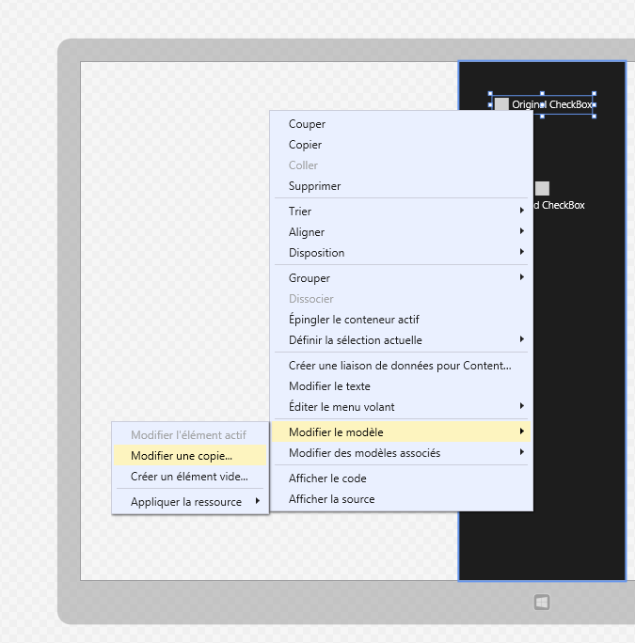
Les templates
Il est possible de modifier un template d’origine.

Slide 12
Liens utiles
Liste des contrôles XAML : https://msdn.microsoft.com/fr-fr/library/windows/apps/xaml/hh465351.aspx
Styles par défaut XAML : https://msdn.microsoft.com/en-us/library/dn518235.aspx

Slide 13
Sources
Ressources : https://msdn.microsoft.com/fr-fr/library/ms750613(v=vs.110).aspx
Styles : https://msdn.microsoft.com/fr-fr/library/windows/apps/xaml/hh465381.aspx
Templates : https://msdn.microsoft.com/fr-fr/library/windows/apps/xaml/hh465374.aspx

